Slide 1







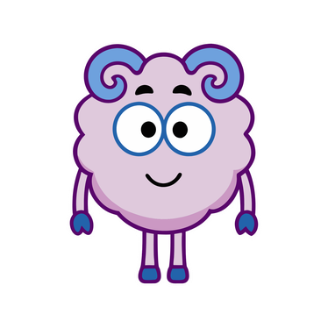

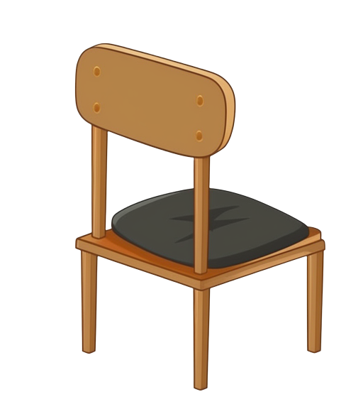

ВА-ВА-ВА – тут сидит сова
ФА-ФА-ФА – тут стоит софа
ВУ-ВУ-ВУ – взяли мы сову
ФУ-ФУ-ФУ – посадили на софу
ВЕ-ВЕ-ВЕ – дали сове
ФЕ-ФЕ-ФЕ – сидеть на софе

